Slide 1


Отрадненское управление
Министерства образования и науки
Самарской области
О формах контроля профилактической работы ОО с обучающимися, состоящими на различных видах учета в летний период 2023 года
Шишова М.В.
ведущий специалист отдела развития образования
Отрадненского управления МОНСО
otrad_adm@samara.edu.ru
18 мая 2023 г.

Slide 2


Нормативно-правовая база
Конституция Российской федерации: ссылка
Федеральный закон от 29 декабря 2012 г. № 273-ФЗ "Об образовании в Российской Федерации": ссылка
Закон Самарской области “О профилактике правонарушений на территории Самарской области” принят Самарской Губернской Думой 30 ноября 2017 года: ссылка
Распоряжения, инструктивные письма и т.п. Отрадненского ТУ: ссылка
Федеральный закон от 24 июня 1999 г. № 120-ФЗ "Об основах системы профилактики безнадзорности и правонарушений несовершеннолетних": ссылка
Трудовой кодекс Российской Федерации от 30 декабря 2001 г.
№ 197-ФЗ (ТК РФ): ссылка
Муниципальные ЛНА
ЛНА образовательных организаций
Раздел “Профилактическая работа” на сайте Отрадненского ТУ: https://kollegiotradny.ru/index.php/profilakticheskaya-rabota

Slide 3

Дорожная карта организации занятости ТУ
Распоряжение
ТУ о повышении эффективности проф. работы в летний период
(май)
Приказ директора ОО
о назначении ответственных сотрудников (май)
Разработка
планов индивидуальной профилактической работы (ИПР)
(май)
Реализация
ИПР
(июнь -август)
Анализ исполнения
ИПР
(сентябрь)
ТУ, ОО: Управленческие решения
РЦ: Методическое сопровождение организации профилактической работы
ТУ: Оперативные совещания:
с руководителями ОО (18.05.23)
с ответственными сотрудниками ОО (24.05.23)
ТУ контрольные мероприятия:
мониторинг занятости;
проверка планов инд.проф.работы;
выборочный обзвон родителей;
деятельность ответственных за организацию занятости “трудных” в летний период (выезд в ОО);

Slide 4
Дорожная карта организации занятости в ОО
Приказ директора о назначении ответственных сотрудников
Инструктаж ответственных сотрудников
Разработка
планов индивидуальной профилактической работы (ИПР)
Реализация планов ИПР
Анализ исполнения
планов ИПР
1 декада мая
2 декада мая
3 декада мая
июнь-август
1 декада сентября
ОО: управленческие решения по итогам летнего периода
ОО: определение предполагаемой занятости и корректировка (при необходимости)
РОО контрольные мероприятия:
мониторинг занятости;
собеседование с ответственными;
выборочный обзвон родителей;
ТУ: Оперативные совещания
с руководителями ОО (18.05.23)
с ответственными сотрудниками ОО (26.05.23)

Slide 5


Деятельность сотрудников ОО
Директор (май)
назначает ответственных сотрудников на каждый летний месяц;
утверждает планы индивидуальной профилактической работы;
заключает доп.соглашения в части корректировки должностных обязанностей ответственных;
принятие управленческих решений по итогам анализа проф.работы летом 2023г.
Классный руководитель (май)
разрабатывает инд.проф.план с обучающимся (до 15 мая)
организует работу по занятости в летний период (содействие в трудоустройстве, зачисление в ЛДП и т.п.);
согласовывает план с родителями.
Ответственный сотрудник
(июнь-август)
взаимодействует с классным руководителем;
выполняет комплекс мероприятий ИПР;
принимает меры для обеспечения занятости в текущий период;
оформляет отчетную документацию
Заместитель директора по ВР
(май-август)
организует профилактическую работу;
контролирует выполнение мероприятий профилактических планов;
анализирует эффективность и результативность работы.

Slide 6




Организация работы ответственных сотрудников
Классный руководитель несёт ответственность за “трудного подростка”
в течение всего лета
Реализация плана ИПР с несовершеннолетним (особое внимание детям, не организованным в летний период)
Взаимодействие с кл.руководителем, психологом, социальным педагогом, руководителями ДО (школьные, городские), работодатели
Классный руководитель держит в зоне особого внимания подростков «группы риска»
в течение всего лета
Заполнение таблицы «Профилактическая работа с несовершеннолетними в летний период» (ежедневно)
Классный руководитель держит связь с родителями СОП
в течение всего лета
Передача информации в конце отчетного месяца (служебка) администрации школы, ответственному секретарю КДН

Slide 7

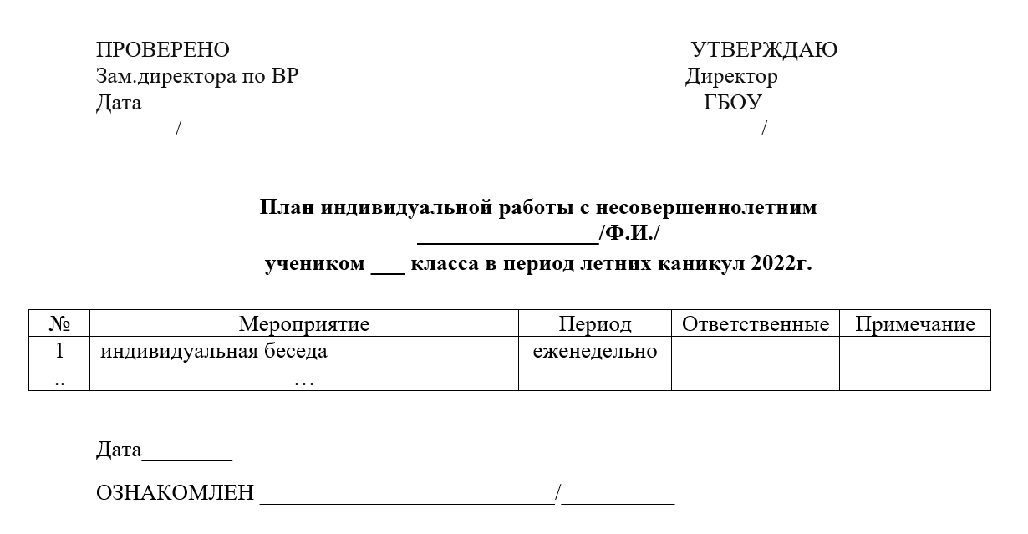
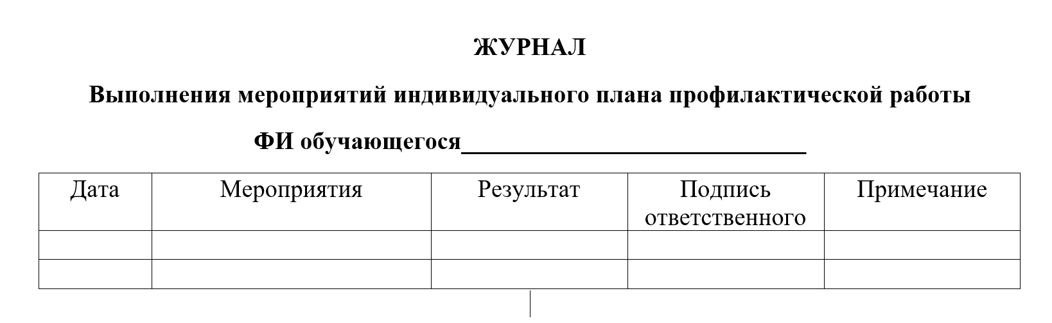
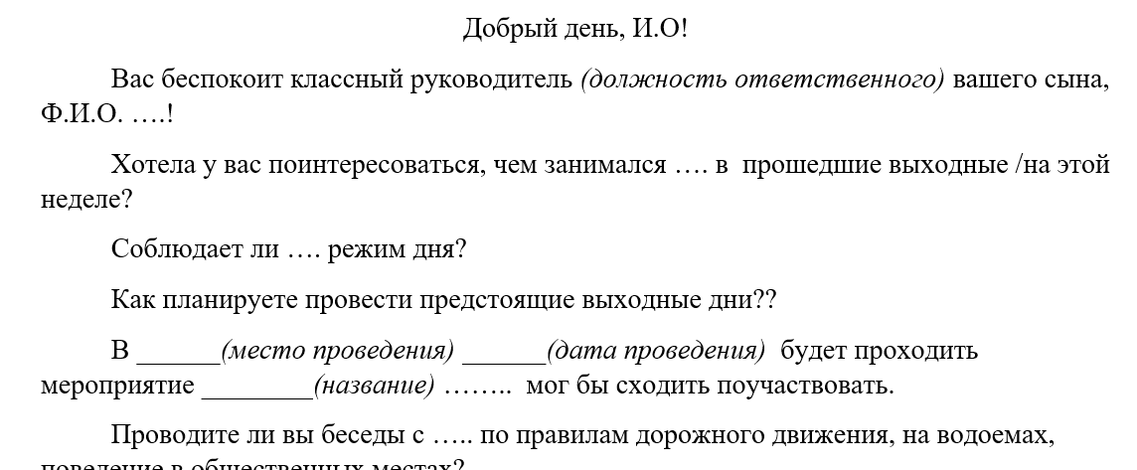
Циклограмма работы
ответственного сотрудника
Периодичность | Формы работы
ежедневно | контроль посещаемости детских объединений, ЛДП, трудоустройства
понедельник | беседы по телефону с обучающимся о том, как прошли выходные дни и планах на неделю
вторник | Контроль по “месту занятости”: обзвон посещение
среда | Посещение обучающихся по месту проживания
четверг | “обзвон” родителей
пятница | беседы по телефону с учащимся о правилах поведения в дни отдыха
Формы документов ссылка
Текст телефонного разговора ссылка

Slide 8
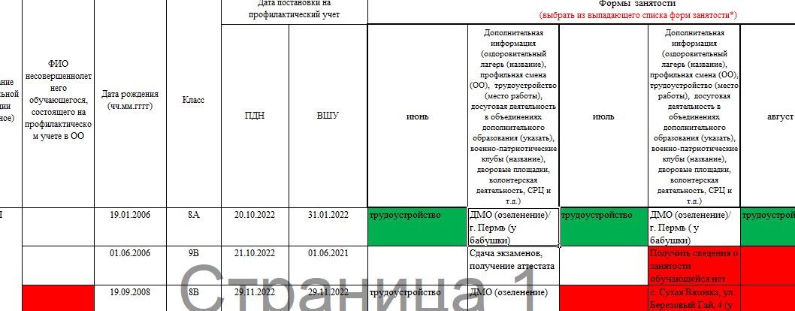
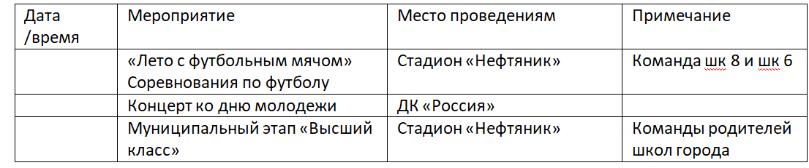
Организация занятости
Карта летней занятости
“Бегунок событий” на неделю
Еженедельно
ответственный педагог:
изучает афишу мероприятий, план работы учреждений культуры и спорта, дворовых площадок;
заполняет «Бегунок событий»;
передаёт обучающемуся и его родителям (законным представителям).

Slide 9






Социально-значимая деятельность
добровольческие акции
Комплексный план мероприятий
субъектов системы профилактики безнадзорности и правонарушений несовершеннолетних на территории Отрадненского управления МОНСО
на 2020-2023 г: ссылка
экскурсии, туристические походы
Что можно противопоставить безнадзорности и правонарушениям?
Конечно, интересную и насыщенную жизнь!
дворовые клубы и объединения
Планы работы в летний период ЛДП, учреждений культуры, спорта и молодежной политики
культурно-досуговые мероприятия по месту жительства
спортивно-массовые мероприятия и т.п

Slide 10
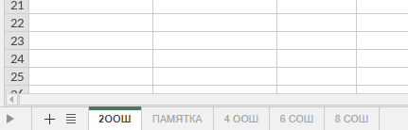
ВАЖНО:
Ответственный сотрудник заполняет ЕЖЕДНЕВНО!!!
Если три дня подряд связь с несовершеннолетним и родителями установить не удалось – информация в службы СП
Контроль выполнения индивидуальных планов профилактической работы
 | Ответственный:
 | ИЮНЬ
ИН обучающегося | 1 чт | 2 пт | 5 пн | 6 вт | 7 ср
630351001 | на телефонный звонок родители не ответили | состоялся телеф.разговор с уч-ком | родители на звонок не ответили | встреча с уч-ком | посещение семьи на дому (не открыли)
630351002
630351003
https://disk.yandex.ru/i/Uzel1foTCUBVxg

Slide 11

Взаимодействие с субъектами профилактики
ОДН, КДН, ППМС-центр, ДМО,
ГКУ СО “Комплексный центр социального обслуживания населения Восточного округа”
При посещении семьи на дому
ОДН, КЦСОН
При возникновении проблемной ситуации
ОДН, КДН
При необходимости принятия мер в отношении родителей
ОДН, КДН, КЦСОН
При проявлении отклоняющегося поведение подростка
ОДН, КДН, КЦСОН
При возникновении необходимости оказания психологической поддержки
ППМС-центр

Slide 12

На лето мы возлагаем большие надежды,
потому что это такие дни,
когда радует сама природа.
Главное, чтобы всё было организовано,
а не предоставлено случаю.

